Slide 1
ONE WAY STREET TOKYO / 2026.09.19
语言模型
和 世界模型
之争
操作专业软件 · 生成空间 · 结构化决策
郭宇 · 东京银座店 · 14:30–16:00
观察窗口 2026.07.19—09.18
单向街东京 · AI 分享专栏 Vol.4
01 / 12
Notes:
语言模型和世界模型之争
开场请观众想象一扇门：AI 能画出它、建出它，是否就知道推门后会发生什么？今天先看 Astra 的工具操作，再看 World Labs 的空间与仿真路线，最后以 TypeSafe AI 的 Jev 对照另一种软件决策接口。它们不是互斥的产品分类；Jev 也不是物理世界模型。研究窗口为 2026-07-19 至 2026-09-18，历史材料单独标注。封面门框为原创概念图，不是模型实测结果。
资料截止：2026-09-18；近期窗口：2026-07-19—2026-09-18。
来源：
https://openai.com/index/gpt-6-astra/
https://www.worldlabs.ai/blog/atlas
https://typesafe.ai/blog/introducing-system-one-models-and-jev
配图与示意的性质见相应页脚；基准、厂商演示与个人实验不视为通用能力保证。

Slide 2
THE LAST TWO MONTHS
这两个月，三种方向同时加速
07.28
08.13
09.01
World Labs
OpenAI / Sol
World Labs / Atlas
现实 → 模拟 → 现实
Ultrafast 预览
生成 + 重建 + 时空
机器人训练与评估
工作流的速度前史
新模型，早期接入
09.03
09.12 JST
09.15
OpenAI / Astra
创作者实验
TypeSafe / Jev
更强的计算机操作
Astra × 服装型纸
直接输出结构化决策
新一代通用模型
Marvelous Designer
新模型，早期接入
OpenAI · 08.13
World Labs · Atlas
World Labs · R2S2R
TypeSafe · Jev 发布
单向街东京 · AI 分享专栏 Vol.4
02 / 12
Notes:
过去两个月，三条路线同时向前
时间线只列窗口内事件。SceniX 收购为 7 月 21 日，R2S2R 博客为 7 月 28 日。Yokohara 原帖 UTC 9 月 11 日 17:27:54，日本时间 9 月 12 日 02:27:54。Jev 发布页正文日期为 2026-09-15；创始人原帖 UTC 9 月 15 日 18:17:52，日本时间 9 月 16 日 03:17:52。Jev 时间线采用官方发布页日期。历史底座是 2025-11-12 Marble 与 2026-06-03 taxonomy。Astra、Atlas 和 Jev 的进展分属工具操作、空间模型和结构化决策，不排统一榜单。
PPTX 时间线另外列出 8 月 13 日 Sol 的 Ultrafast 预览，作为工具工作流速度的前史，不把它当作 Astra 的新模型能力。
资料截止：2026-09-18；近期窗口：2026-07-19—2026-09-18。
来源：
https://www.worldlabs.ai/blog/scenix
https://www.worldlabs.ai/blog/real-to-sim-to-real
https://www.worldlabs.ai/blog/atlas
https://openai.com/index/gpt-6-astra/
https://x.com/Yokohara_h/status/2098463556849328513
https://typesafe.ai/blog/introducing-system-one-models-and-jev
https://openai.com/index/previewing-ultrafast/
配图与示意的性质见相应页脚；基准、厂商演示与个人实验不视为通用能力保证。

Slide 3
ROUTE A / GPT-6 ASTRA
进步在于：看屏幕，做动作，再纠错
屏幕定位
桌面任务
ScreenSpot-Pro · 无工具
OSWorld 2.0 · 部分得分
GPT-5.6 Sol
76.9%
GPT-5.6 Sol
65.7%
GPT-6 Astra
92.7%
GPT-6 Astra
72.6%
观察屏幕
制定步骤
操作工具
检查结果
厂商报告；OSWorld 2.0 为 v2026.08.08 离线集。两种指标分别衡量定位与任务完成，不能混算。
OpenAI · Astra 发布
OpenAI · 模型指南
单向街东京 · AI 分享专栏 Vol.4
03 / 12
Notes:
Astra：从回答到操作
OpenAI 官方报告：OSWorld 2.0 v2026.08.08，offline set，partial score，GPT-5.6 Sol 65.7%，GPT-6 Astra 72.6%，增加 6.9 个百分点。该口径不是完整任务成功率，也不是 Blender 或 Marvelous Designer 专项成绩。官方评测环境与实际产品可能不同。ScreenSpot 是屏幕定位，BenchCAD 是代码 CAD 几何重合口径；95.9 与 83.3 不能转述成 GUI 操作成功率。本页分别展示 ScreenSpot-Pro 无工具定位分数（76.9%→92.7%）和 OSWorld 部分得分（65.7%→72.6%）。两图不是同一种任务，不能混合排名。
资料截止：2026-09-18；近期窗口：2026-07-19—2026-09-18。
来源：
https://openai.com/index/gpt-6-astra/
https://deploymentsafety.openai.com/gpt-6-astra
https://developers.openai.com/api/docs/guides/latest-model
配图与示意的性质见相应页脚；基准、厂商演示与个人实验不视为通用能力保证。

Slide 4
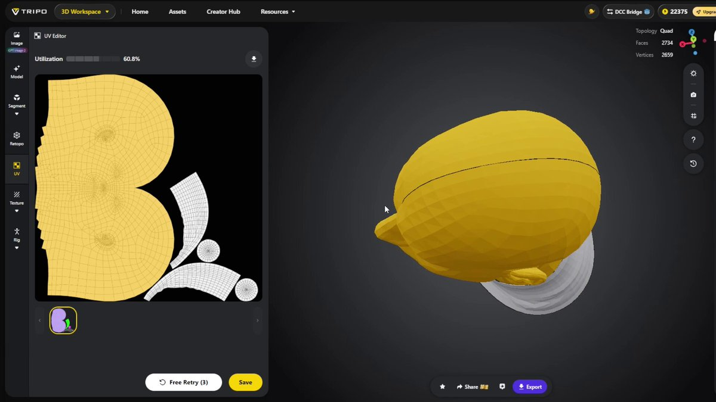
ASTRA × TRIPO × BLENDER / IMAGE · MESH · UV
从参考图，到能编辑的三维资产
Image Generation
Tripo
Astra + Blender
可编辑工程
参考图 / 分件图
图生 3D / 网格与 UV
MCP 组装 / 绑定 / 材质
模型 / 贴图 / 动画
组合流程示意 · 经 MCP 操作 Blender，逐步检查。
09.18 · Stefan 的 Smart UV 展示（原帖视频封面）
UV：给三维表面一张二维“版型”
网格 → Smart UV 展开 → UV 布局
Image Generation 接着做什么？
布局 / 蒙版 + 参考图 → 生成或修改纹理
贴回 Blender → 检查接缝、拉伸与材质
可组合的纹理流程示意；生成纹理不等于求解 UV 坐标。
Tripo · Astra 角色流程
Stefan · Smart UV 原帖
Blender · UV 布局
Tripo · 图像与纹理
单向街东京 · AI 分享专栏 Vol.4
04 / 12
Notes:
Astra × Tripo × Blender：从参考图到三维资产
这一页把用户补充的 Tripo 场景放进语言模型使用专业工具的路线。工具名称是 GPT-6 Astra、Tripo（不是 Astral 或 Triplo）与 Blender。上排是组合流程示意：用图像生成准备设计参考和部件图，Tripo 将参考转成三维资产，再由 Astra 通过 Blender MCP 辅助组装、绑定、材质和动画编辑，最后交付可编辑工程。Tripo 官方角色工作流以 Nano 的案例为灵感，分别生成身体、头部和头发，再导入 Blender；操作中保留 UV 与材质并检查接缝，可复用已导入的骨架和权重。它不是 Astra 已经全自动调用每个服务的证明；MCP 也不等于纯鼠标 GUI。官方教程中的演示资产与被引用创作者的作品分开，不能混作同一次实验。
用户指定的 Stefan 原帖是另一项具体证据：2026-09-18 12:53:48 UTC，即日本时间 21:53:48，介绍 Tripo P2.0 的 Smart UV。经 X 官方 oEmbed 与 syndication 核对作者、时间和正文可见部分，检查了原帖短视频多个时间点；图为原始视频封面。作者自述低多边形 mesh + UV 约 5–7 秒，是该作者的测试经验，不是全流程建模耗时、通用保证或本场测量。截图显示二维 UV 岛和对应三维表面；不由此推断底层用了哪种图像生成架构。
UV 展开可以类比服装版型：把三维表面的面映射到二维纹理坐标。Smart UV/Blender 的展开解决对应关系，图像生成参与参考图、纹理图案与局部修改。左下展示可组合的纹理应用：导出 UV 布局，将固定的 UV 岛、区域蒙版和参考图交给图像生成或编辑工具，生成/修改纹理，去掉辅助线后回到 Blender 检查接缝、拉伸、镜像与材质通道。这个组合是讲者的工程示意，不是 Stefan 原帖已经演示的完整步骤，也不能保证通用图像模型严格保持 UV 边界。固定岛位置、比例和图像尺寸；生成后必须验证实际映射。若使用 Tripo 的 AI Texturing，可生成或局部修改纹理并导出 PBR 图；官方角色教程的材质检查步骤本身并不要求重新生成纹理。纹理图像只描述表面外观，不能单独推导质量、摩擦或碰撞动力学。
此前 OpenAI 的 Blender → UE5 房屋演示仍是专业工程操作的背景例子，见发布页；不要把它与本页的 Tripo 角色流程混成一个演示。
资料截止：2026-09-18；近期窗口：2026-07-19—2026-09-18。
来源：
https://www.tripo3d.ai/blog/gpt-6-astra-3d-character-workflow
https://x.com/Stefan_3D_AI/status/2100931294771490865
https://docs.blender.org/manual/en/4.4/addons/import_export/mesh_uv_layout.html
https://www.tripo3d.ai/features/ai-texturing
https://openai.com/index/gpt-6-astra/
配图与示意的性质见相应页脚；基准、厂商演示与个人实验不视为通用能力保证。

Slide 5
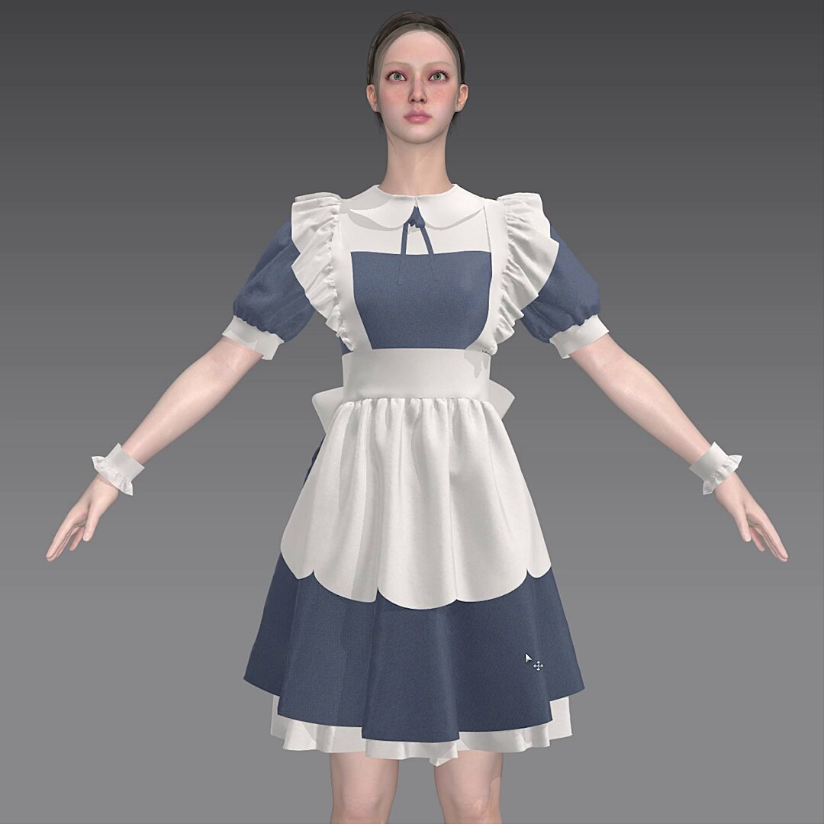
MARVELOUS DESIGNER / CREATOR EXPERIMENT
服装已经能做，人的反馈仍然关键
2026.09.12 JST · 创作者自述
Astra → MCP → 型纸与服装
可继续编辑
输出进入专业软件的原有制作流程。
仍需多次修正
复杂褶边、丝带与细节，仍考验审美和判断。
图：Hirokazu Yokohara 原帖视频封面；公开实验观察，未复现。
Yokohara · X 原帖
Yokohara · 后续说明
Marvelous Designer · API
单向街东京 · AI 分享专栏 Vol.4
05 / 12
Notes:
Marvelous Designer：做出服装，仍需反复修正
原帖 https://x.com/Yokohara_h/status/2098463556849328513 已通过 X 官方 oEmbed 与 syndication 返回核实：作者 Hirokazu Yokohara，UTC 2026-09-11 17:27:54，日本 9 月 12 日 02:27:54。作者说使用 Marvelous Designer MCP，基于型纸做女仆服，仍需大量修正指令。这是创作者个案，不是 Marvelous Designer 官方新品发布，也不是纯 GUI 或一次成功的证据。MD 官方 Python API 文档提供型纸与模拟接口，示例有 utility_api.Simulate(100)；但不能据此断言该 MCP 的内部实现。布料求解由专业软件承担，成衣效果不能单独证明模型内生掌握物理。本页配图是原帖视频封面，不是伪造的操作截图。
作者后续原帖 2098464885244047720 提到褶边与丝带仍难，并强调可以继续手工编辑；同样通过 X 官方 oEmbed 核验。
资料截止：2026-09-18；近期窗口：2026-07-19—2026-09-18。
来源：
https://x.com/Yokohara_h/status/2098463556849328513
https://developer.marvelousdesigner.com/
https://developer.marvelousdesigner.com/scenario.html#simulation
https://x.com/Yokohara_h/status/2098464885244047720
https://developer.marvelousdesigner.com/scenario.html
配图与示意的性质见相应页脚；基准、厂商演示与个人实验不视为通用能力保证。

Slide 6
ROUTE B / WORLD LABS ATLAS
从几张照片，建立可探索的空间
09.01 Atlas
文本、图像、视频与 3D
进入共享的空间上下文
控制相机路径 / 补全未见区域
输出新视角、点云与 3D 高斯泼溅
照片 → 空间表征 · 原创示意
点云示意
Atlas：早期接入，非全量 Marble 更新
点云是点；splat 加入外观；mesh 是连接成面的几何。
World Labs · Atlas
World Labs · Marble
单向街东京 · AI 分享专栏 Vol.4
06 / 12
Notes:
Atlas：从几张图，组织一个空间
World Labs 是李飞飞与 Justin Johnson、Ben Mildenhall、Christoph Lassner 联合创立的公司，不能笼统叫李飞飞实验室。9 月 1 日的 Atlas 是近期重点：统一空间上下文，支持相机控制、稀疏图像重建与时空建模；官方称可由少量图像生成新视角并输出点云或 3D Gaussian splats。输入图越少，未观察区域越依赖补全，不等于测量级复原。发布页明确处于 select partners early access，将用于未来版本 Marble；不能把 Atlas 全部能力当作今天所有 Marble 用户都可用。Marble 的多图输入、splat 与 mesh 导出属于较早产品能力，见下一页历史背景。
资料截止：2026-09-18；近期窗口：2026-07-19—2026-09-18。
来源：
https://www.worldlabs.ai/blog/atlas
https://www.worldlabs.ai/about
https://www.worldlabs.ai/blog/marble-world-model
配图与示意的性质见相应页脚；基准、厂商演示与个人实验不视为通用能力保证。

Slide 7
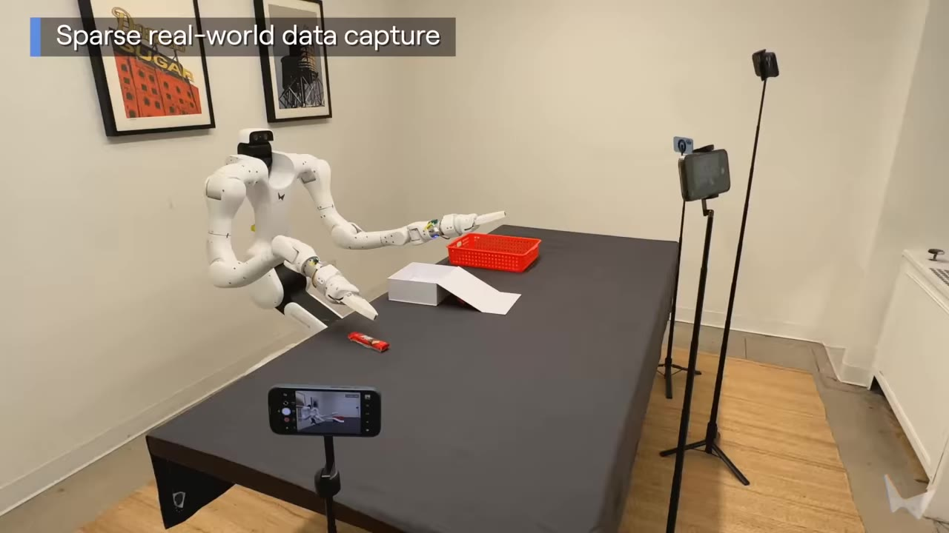
PHYSICS / FROM GEOMETRY TO INTERACTION
分界正在移动：从看起来，到动起来
已有能力 · 历史背景
Marble 已有碰撞网格
可以交给物理引擎使用；
几何仍需尺度、材质等设定。
近期进展 · 07.28 / 09.01
R2S2R → Atlas
从物理交互重建模拟，
再训练与评估机器人策略。
图：World Labs Atlas 官方视频封面 · 现实数据采集
World Labs · Marble
World Labs · R2S2R
World Labs · Atlas
单向街东京 · AI 分享专栏 Vol.4
07 / 12
Notes:
有碰撞网格，离真实物理还有多远
纠正旧印象：Marble 2025-11-12 发布文已写 collider mesh；当前官方导出规格明确 collider mesh 为用于简单物理计算的粗网格，另有高质量 mesh。Gaussian splats 主要服务外观渲染，collision mesh 提供碰撞几何；两者并不自动包含正确质量、摩擦、可动关节、可变形行为和稳定接触。2026-06-03 taxonomy 属历史背景。窗口内的新进展是 7 月 21 日 SceniX 加入、7 月 28 日 R2S2R：把真实任务转成可控仿真，改变场景与物理参数，再用实体机器人检验策略。它是系统级研究进展，不等于任意 Marble 场景已成为可靠的通用物理模拟器。
资料截止：2026-09-18；近期窗口：2026-07-19—2026-09-18。
来源：
https://www.worldlabs.ai/blog/marble-world-model
https://docs.worldlabs.ai/marble/export/specs
https://www.worldlabs.ai/blog/real-to-sim-to-real
https://www.worldlabs.ai/blog/scenix
https://www.worldlabs.ai/blog/taxonomy-of-world-models
https://www.worldlabs.ai/blog/atlas
配图与示意的性质见相应页脚；基准、厂商演示与个人实验不视为通用能力保证。

Slide 8
TYPESAFE AI · JEV / SPEED & COST
Jev：把判断压进毫秒级
Diogo Almeida · 前 OpenAI 研究员 · 09.15 发布 / 早期接入
70–500 ms
$0.042
$0
官方报告的端到端响应
每百万输入 tokens
输出费用
美国西海岸测试；非延迟保证
Jev 1.13 · 官方 API 标价
仅返回选择、评分和概率
为什么快：省去逐词写作，多个问题在一次请求中并行求值。
文本状态 + 预设问题
Jev 并行评估
选择 / 评分 / 概率
算例：每次总输入 1,000 tokens，10 万次约 $4.20。
按 API 标价估算，未计重试、工具与基础设施；非本场实测。类型正确 ≠ 判断正确。
TypeSafe · Jev 发布
TypeSafe · 模型与价格
TypeSafe · 决策接口
单向街东京 · AI 分享专栏 Vol.4
08 / 12
Notes:
Jev：把判断压进毫秒级
Jev 是 TypeSafe AI 的首个 System One Model，2026-09-15 开放 early access。创始人 Diogo Almeida 曾在 OpenAI 工作，参与 RLHF / InstructGPT。先讲它选择了什么取舍：接收文本状态和预定义问题，一次并行返回选择、评分或概率，不生成自由文本。厂商报告端到端响应 70–500 ms，一般从美国西海岸的笔记本测试，服务也在该地区；这不是东京实测、延迟 SLA 或所有输入下的固定耗时。速度取决于任务和上下文；不能把一次请求的响应时间当作整个复杂工作流的完成时间。官方 Jev 1.13 标价为每百万输入 tokens 0.042 美元，输出免费。算例假设每次 state 与所有问题合计 1,000 输入 tokens，则单次 0.000042 美元，10 万次 4.20 美元；只是模型 API 费用，不含重试、工具、网络、人工和基础设施。多个问题共享 state、在一次请求中并行求值，避免逐个串行请求和逐词写出答案，是厂商给出的效率解释；不能据此归因所有性能倍数。Choice 和 Score 返回概率分布与 confidence；Noul 只返回概率。类型正确不等于语义判断正确。当前输入仅支持文本，不能把它当作读取原始图像的 3D 或物理世界模型。本场没有调用 Jev 实测。价格页于 9 月 19 日复核，发布文在本场 9 月 18 日截止窗口内已列相同标价。
资料截止：2026-09-18；近期窗口：2026-07-19—2026-09-18。
来源：
https://typesafe.ai/blog/introducing-system-one-models-and-jev
https://docs.typesafe.ai/models
https://docs.typesafe.ai/introduction
https://x.com/CompleteSkeptic/status/2099925682726002904
配图与示意的性质见相应页脚；基准、厂商演示与个人实验不视为通用能力保证。

Slide 9
JEV VS. LLMS / VENDOR WORKFLOW EVALS
速度、成本，要和判断质量一起看
TypeSafe 厂商评测 · 四类工作流等权平均 · 统一采用 workflow 配置
模型
平均耗时 / 例
平均费用 / 例
与参照答案一致率
Jev
0.4 秒
$0.0004
67.8%
GPT-5.6 Terra
10.1 秒
$0.0304
67.9%
Claude Opus 5
37.8 秒
$0.1761
73.1%
DeepSeek V4 Flash
51.9 秒
$0.0059
64.4%
Claude Sonnet 5
78.1 秒
$0.1174
67.8%
对照 Terra：耗时约 1/25，费用约 1/76；参照答案一致率接近。
参照答案由 Astra + Fable 5.1 生成；一致率不等于人工验证准确率。
LLM 需输出概率、使用默认推理；倍数由公布的四舍五入值计算，非本场实测。
TypeSafe · 工作流评测
TypeSafe · Jev 发布
单向街东京 · AI 分享专栏 Vol.4
09 / 12
Notes:
Jev：速度、成本与判断质量
本页展示 TypeSafe 自行发布的 workflow evals：安全事件、Agent 轨迹观察、发票处理、客服四个工作流等权平均，全部选择 workflow/code 配置，不能混用 prompt 配置或挑某项最佳结果。数据按评测网站图表的显示精度保留。Jev：0.4 秒 / 例，$0.0004 / 例，与参照答案一致率 67.8%；GPT-5.6 Terra：10.1 秒 / 例，$0.0304 / 例，与参照答案一致率 67.9%；Claude Opus 5：37.8 秒 / 例，$0.1761 / 例，与参照答案一致率 73.1%；DeepSeek V4 Flash：51.9 秒 / 例，$0.0059 / 例，与参照答案一致率 64.4%；Claude Sonnet 5：78.1 秒 / 例，$0.1174 / 例，与参照答案一致率 67.8%。与 Terra 相比，10.1 / 0.4 = 25.25、0.0304 / 0.0004 = 76，所以讲耗时约为 1/25、费用约为 1/76；这是由已四舍五入的公布值计算的近似量，不是独立实测。Opus 5 的一致率更高，提醒观众低成本与低延迟不意味着所有任务质量相同。参照答案是 GPT-6 Astra 与 Claude Fable 5.1 在 high thinking 下的平均结果，不是人工标注真值；因此用“与参照答案一致率”，不把它称为通用准确率。被测模型使用各提供商默认推理设置，LLM 经 System One 包装返回结构化决策及概率分布，这通常比只返回一个分类标签更慢、更贵。工作流由厂商团队设计，可能存在选择偏差。本场没有同条件复测。Astra 在这里是参照答案生成者，未公布可直接拿来做这一对比的被测行；World Labs 的 3D 生成是另一任务与计费单位，不编造二者相对 Jev 的速度或费用倍数。官网宣传倍数 193.6x / 444.6x 与本页 Terra 对比不是同一基准，不能互换。
资料截止：2026-09-18；近期窗口：2026-07-19—2026-09-18。
来源：
https://evals.typesafe.ai/
https://typesafe.ai/blog/introducing-system-one-models-and-jev
配图与示意的性质见相应页脚；基准、厂商演示与个人实验不视为通用能力保证。

Slide 10
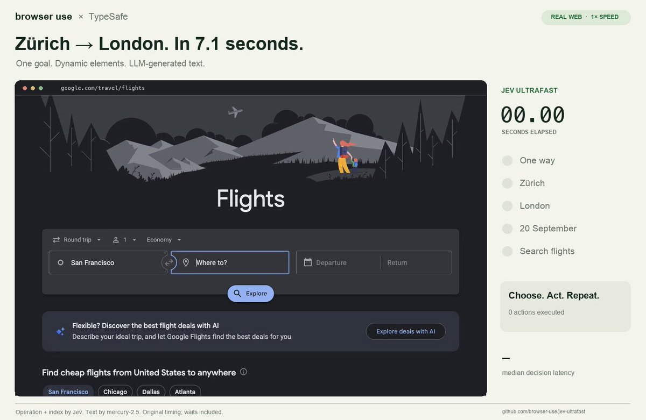
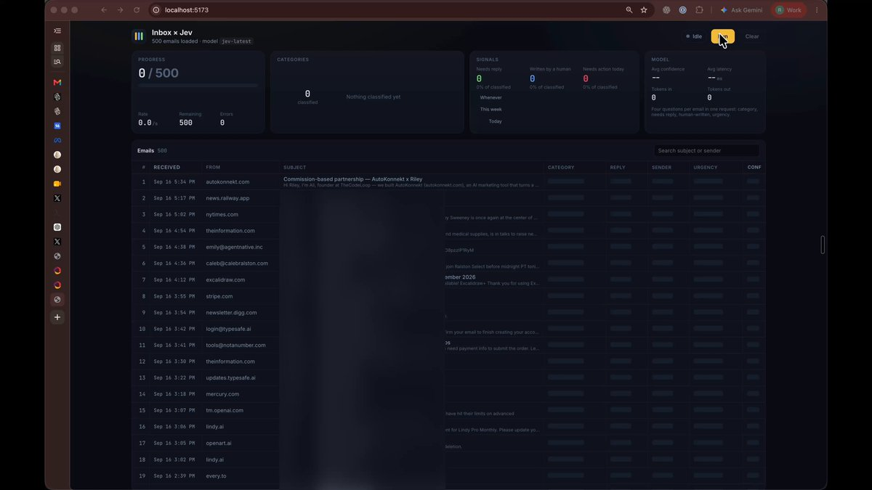
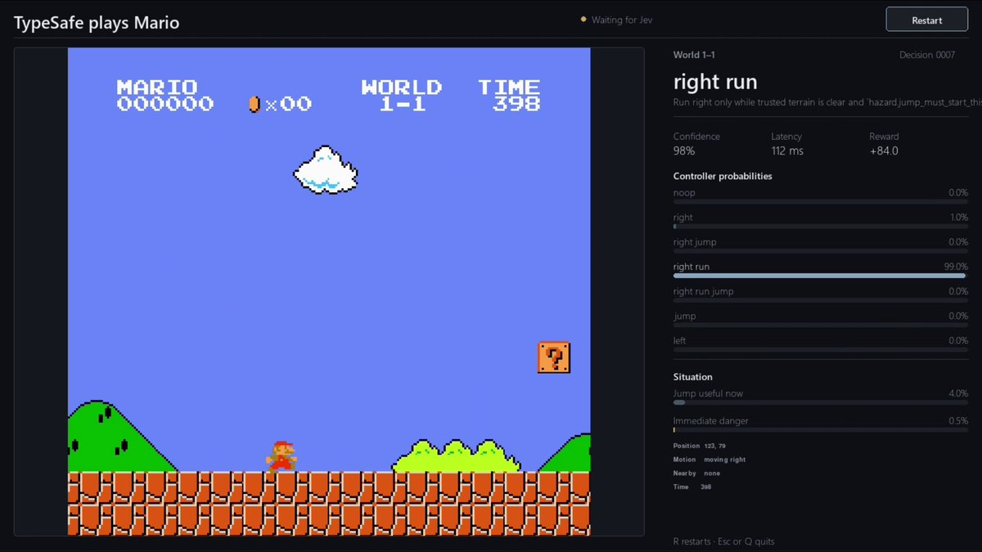
JEV IN THE WILD / X 用户实作 · 2026.09.16—17
查航班，分邮件，玩游戏
浏览器查航班
批量分邮件
实时玩马里奥
@gregpr07 · 09.17
@rileybrown · 09.17
@faadilhshaik · 09.16
约 7 秒 · $0.0039
500 封 · $0.035
状态 → 动作
Jev 选动作与页面元素
小型 LLM 生成输入文字
批量分类邮件，并判断
是否回复、是否紧急
模拟器读出 JSON 状态
Jev 选择移动与跳跃
8,218 赞 · 原帖视频 ↗
3,780 赞 · 原帖视频 ↗
2,814 赞 · 原帖视频 ↗
讲者判断：高频判断交给 Jev，规划与生成交给通用模型。
耗时、费用为作者报告，未在本场复测。点赞：09.19 JST 快照；图片为原帖视频封面。
Browser Use · 代码与计时
Mario · 状态与动作代码
单向街东京 · AI 分享专栏 Vol.4
10 / 12
Notes:
Jev：X 社区的三个热门用法
本页补充三个有公开演示、传播较广的 X 用户用法。它们是创作者个案，不是本场复现实验。原帖均发表于 9 月 16—17 日 UTC，属于原研究窗口。通过 X 官方 oEmbed 和 syndication 核对作者、内容、发布时间与媒体，并检查视频多个时刻。点赞快照采于 2026-09-19 JST：Gregor Zunic 8,218、Riley Brown 3,780、Faadil Shaik 2,814；数字会变化，只作选例依据，不是能力排名。
Gregor Zunic（@gregpr07）：约 7 秒 · $0.0039。作者报告的单次演示耗时与费用；非通用性能指标。 约 7 秒只覆盖初次观察之后到接受 DONE，包含 LLM、工具执行及页面等待，不包括浏览器启动、初始导航和事后独立验证。 原帖费用为 $0.0039。仓库报告 90,558 输入 tokens 与文本辅助模型 $0.00006272；按 Jev 输入标价计算约 $0.00387，与原帖近似值相符，但不等于已核对账单或包含浏览器等全部运营成本。 该项目使用 DOM 结构化页面状态；不应描述为 Jev 直接看截图、逐字打字或完成购票。 原帖：https://x.com/gregpr07/status/2100411066966749359
Riley Brown（@rileybrown）：500 封 · $0.035。作者报告 500 封邮件费用 3.5 美分；原文只说 in seconds，未给精确总耗时。 原帖视频展示 500 封邮件的并行处理与分类面板；未提供精确计时边界、公开数据集、准确率或完整成本明细。 不将批处理总耗时、每封响应、每秒吞吐当作同一个量；不把作者自报费用泛化到其他邮箱和输入长度。 原帖：https://x.com/rileybrown/status/2100404532119269426
Faadil Shaik（@faadilhshaik）：状态 → 动作。游戏演示与公开代码；未在主讲页给出统一延迟、通关率或费用数字。 作者仓库明确不向 Jev 发送截图：模拟器遥测与 RAM 先变成结构化状态，模型再选择控制器动作。 画面中的瞬时延迟不是完整通关耗时或延迟分布；不据此推断普适物理理解、通关率或实时机器人可靠性。 原帖：https://x.com/faadilhshaik/status/2100086301894881578
结合第 8–9 页讲速度与成本：快速决策可以进入界面交互、批量分类和游戏控制，任务完成仍依赖状态提取、工具执行与结果检查。这些数值的任务和计时口径不同，不要按秒数横向排能力。收束的分工是讲者判断：高频且范围明确的判断交给 Jev，复杂规划和生成交给通用模型，空间与物理则由相应模型或求解器提供。三种方向可组合，但本页不声称存在已验证的 Astra + World Labs + Jev 联合产品。仍可讨论：会选动作是否等于理解物理？怎样验证误判能被发现？
资料截止：2026-09-18；近期窗口：2026-07-19—2026-09-18。
来源：
https://x.com/gregpr07/status/2100411066966749359
https://github.com/browser-use/jev-ultrafast
https://github.com/browser-use/jev-ultrafast/blob/main/docs/performance.md
https://x.com/rileybrown/status/2100404532119269426
https://x.com/faadilhshaik/status/2100086301894881578
https://github.com/fhshaik/typesafe-mario
配图与示意的性质见相应页脚；基准、厂商演示与个人实验不视为通用能力保证。

Slide 11
GUO YU / 讲者观点
JEV：快速的超级通用分类器
我觉得 JEV 最大的用例是作为快速的超级通用分类器，它在大语言模型的时代，
做了一件大语言模型时代之前、小型语言模型没有做好的事情，
如果要用 JEV 来快速地组织信息并做出判断，
仍然需要大语言模型设计好足够丰富的设计原语
大语言模型
JEV
结果反馈
设计问题、类别与规则
高频分类、选择与评分
检查误判，修订原语
分工示意 · 以邮件为例：主题、紧急度、下一步动作。
郭宇 · 个人观点 · 单向街东京 Vol.4
11 / 12
Notes:
JEV：快速的超级通用分类器
郭宇原话：
我觉得 JEV 最大的用例是作为快速的超级通用分类器，它在大语言模型的时代，做了一件大语言模型时代之前、小型语言模型没有做好的事情，如果要用 JEV 来快速地组织信息并做出判断，仍然需要大语言模型设计好足够丰富的设计原语
这页是郭宇对 Jev 产品价值的个人判断。先承接第 10 页的邮件分类、DOM 动作选择与游戏控制，说明他眼中的共同结构：大量信息进入一个预先设计好的判断空间，再以很低的延迟反复分类与选择。
“设计原语”可用邮件举例：要描述哪些状态，要区分哪些主题和紧急度，下一步动作有哪些候选项，何时交给人处理，以及怎样记录错误反馈。大语言模型可以帮助设计与迭代这些问题、类别和规则，Jev 在运行时高频执行范围明确的判断；原语是否足够丰富、是否贴合任务，仍需人检查。三栏图是对这句话的讲解示意，不是已经验证的联合产品。
保留“过去的小型模型没有做好”的原话与观点性质，不把它变成所有历史分类器都失效的技术结论。可让郭宇讲一段具体经验：过去在什么地方，分类器的定义、泛化或维护成本使事情没有做成？再进入下一页关于长期积累的判断。
郭宇于 2026-09-19 提供的个人观点与原话；分工图为讲解示意。

Slide 12
GUO YU / 2026.09.19 / 银座单向街书店
使用智力获取超额收益的时代结束了，
但使用智能赚取复利的时代
却才刚刚开始。
我们每个月都处在一些事情改变的临界点。
让每次使用
留下下一次的起点
今天在银座单向街书店的分享，我将对这个话题展开我的理解和解释。
郭宇 · 个人观点 · 单向街东京 Vol.4
12 / 12
Notes:
使用智能赚取复利的时代，才刚刚开始
郭宇原话：
使用智力获取超额收益的时代结束了，但使用智能赚取复利的时代却才刚刚开始。我们每个月都处在一些事情改变的临界点。今天在银座单向街书店的分享，我将对这个话题展开我的理解和解释。
这是全场的收束观点。用前一页的分工承接：一次设计出来的问题、类别和规则，如果能够持续使用、接受反馈并改进，后续工作就有了可积累的起点。这里对“复利”的理解是组织信息、工作方法与判断流程的长期积累，不展示虚构收益曲线，也不把这段判断写成经济事实或回报保证。
让郭宇自己解释“智力”与“智能”、“超额收益”与“复利”在这句话中的含义，不替他声称某个具体行业已经失去所有超额收益。原话中的“今天……我将……”按讲者提供的文字保留。可以停在这一页，把最后的问题留给现场：你最想让哪一件日常工作从今天开始持续积累？
郭宇于 2026-09-19 提供的个人观点与原话；分工图为讲解示意。

